Slide 1




事务提醒系统
项目计划
小组：G06

Slide 2
文件状态：[ √ ] 草稿[ ] 正式发布[ ] 正在修改 | 文件标识： | G06-project
[ √ ] 草稿 [ ] 正式发布 [ ] 正在修改 | 当前版本： | 1.1.0
 | 作者： | 江泓 曾雨晴 于欣汝
 | 完成日期： | 2017-04-04
版本历史
版本/状态 | 参与者 | 起止日期 | 备注
0.1.0 | 江泓 曾雨晴 于欣汝 | 2017年3月18日 | 项目开发计划编写
1.0.0 | 曾雨晴 | 2017年3月23日 | 具体内容的完善
1.1.0 | 曾雨晴 | 2017年4月3日 | 工作任务分解的完善

Slide 3
01.项目概述
02.实施总计划
目 录
03.支持条件
04.专题计划要点
05.参考资料及分工

Slide 4
01
项目概述
目的及背景
功能内容
主要参加人员
产品及成果
验收标准
完成项目的最迟期限

Slide 5
Part 01
目的及背景
编写目的
为了更完美完善地实施新项目软件的开发，从整体层面分析筹划软件的执行目标及执行过程，因此编写该项目开发计划文档。
背景
当代大学生也普遍有自制能力差的问题，且电脑网络科技发达，时常会陷入沉迷电脑忘记时间导致错过各类活动或学习。综合上述原因，我们小组通过讨论，研究与分析之后，我们决定设计这款事务提醒系统，来排列事务，并进行提醒。

Slide 6
Part 01
功能内容
01
02
03
04
用户只需要将自己需要做的事情的时间和事务内容输入，而系统就可以将用户的日程以时间轴的形式展现出来
当时间将要到达你需要做的事情是，系统会给用户发出提醒
计划发生改变还可以进行修改
未完成的事务统计，提醒用户不要忘记未完成的项目

Slide 7
Part 01
主要参加人员
1
项 目 监 督 人 ： 杨枨
2
项 目 组 长 ： 江泓
3
项 目 成 员 ： 曾雨晴 于欣汝

Slide 8
Part 01
主程序内容包括事务的创建及增删改服务系统和声音提醒系统。
程序
文件
事务内容文件及声音文件
事务统计数据库
非移交
产品
事务内容文件及声音文件
服务

Slide 9
Part 01
验收标准及完成期限
验收标准
达到用户期待的目标及指导老师杨枨老师的认可
完成项目的最迟期限
本学期末

Slide 10
02
实施总计划
工作任务的分解
接口人员
进度计划
预算
关键问题
软件规模估算

Slide 11
Part 02
工作任务的分解
代码编写
相关文档编写
2
3
软件开发结构设计
软件界面设计
1
4
工作任务

Slide 12
Part 02
工作任务的分解
可行性分析阶段
可行性分析阶段：从技术，经济，操作三方面的可行性入手，复查系统规模和目标，研究类似功能的软件，导出新系统的高层逻辑模型，进一步定义问题，导出和评价选择的解法，推荐行动方针，草拟开发计划，画出系统流程图及数据流图，最后统合全部，产出可行性分析报告。
项目开发计划阶段
在项目开发计划阶段，确认工作范围、成本、进度计划，研究用户需求，进行风险控制，最后统合一切产出项目开发计划报告书。

Slide 13
Part 02
工作任务的分解
软件需求分析阶段
在软件需求分析阶段，从功能需求，性能需求，可靠性和可用性需求，出错处理需求，接口需求，约束，逆向需求，将来可能提出的要求八方面确定对系统的综合需求，分析系统的数据要求，导出系统的逻辑模型，修正系统的开发计划，对用户进行访谈，快速建立软件原型，并画出相应的层次方框图，Warnier图，IPO图等辅助图形，最后按照要求产出相应的软件需求规格说明说。
软件开发阶段
最后逐次进行软件开发，软件测试以及项目开发总结的工作

Slide 14
Part 03
接口人员
项目总负责人杨枨老师负责对项目的定点追踪以及技术上的支持指导
项目组长江泓：负责结构设计及部分代码编写和最后的软件测验
项目成员曾雨晴：负责部分代码编写以及相关文档的编写
项目成员于欣汝：负责软件界面设计、相关文档的编写以及对现有文档的改善

Slide 15
Part 02
进度计划
软件构思
——1周
项目开发计划
——1周
（递交项目开发计划）
软件开发
——1周
（递交软件）
项目开发总结
——1周
01
02
03
04
05
06
07
可行性分析
———1周（递交可行性分析报告）
软件需求分析
——1周
（递交软件需求分析报告）
测试计划
——2周

Slide 16
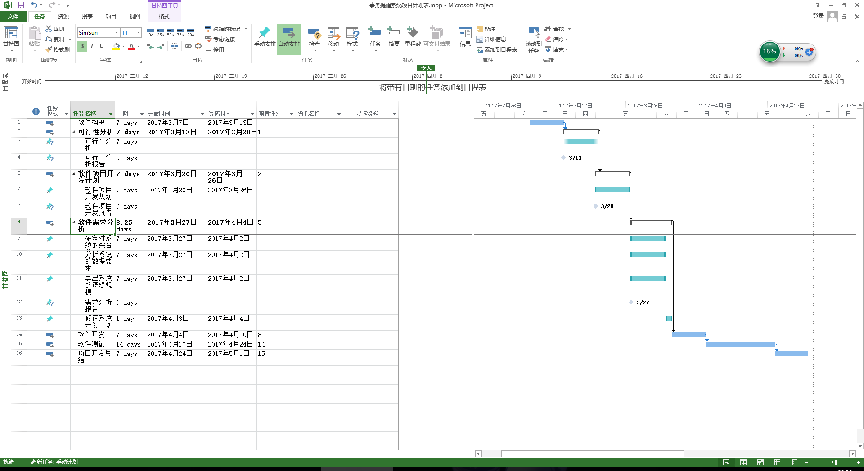
Part 02
进度计划

Slide 17
Part 02
进度计划

Slide 18
Part 02
预算
技术预算为至今为止所学的内容
工作总时间预计为56天，每天1小时工作时间，总共56个小时，以时薪26人民币计算人员工资，三人总工资为4368人民币

Slide 19
Part 04
关键问题及规模估算
关键问题
对事务冲突的解决
对声音提醒与软件的链接
对数据库的是用与链接
软件规模估算
简单的千行代码

Slide 20
03
支持条件
计算机系统支持
需要用户承担的工作

Slide 21
Part 03
支持条件
计算机系统支持 本软件开发于windows操作系统，利用eclipse开发环境是用java语言，服务于windows桌面
需要用户承担的工作
试用软件系统，参与软件测试

Slide 22
04
专题计划要点

Slide 23
Part 04
计划要点
软件以小组为单位进行开
发，三人对技术掌握程度不同，因此在开发过程中应保持一致性以避免不该发生的简单错误的引发。成员中还存在些许的不团结因素，因此需要更多的小组创建活动来增进三人的情感。以及在软件开发过程中必然存在未知技术，因此有必要学习或向指导老师请求指导。

Slide 24
参考资料
《软件工程导论（第六版）》——清华大学出版社
QQ备忘录 （软件）
高校to do （软件）
标题文本
标题文本

Slide 25
本次作业小组分工
1
2
曾雨晴：完成项目计划文档
于欣汝：完成ppt
江 泓：修改文档和ppt
3

Slide 26
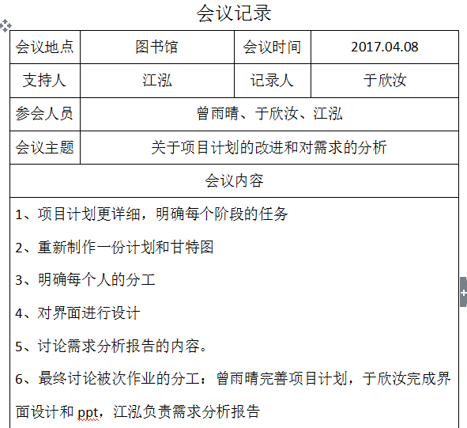
会议记录
1
2
3

Slide 27
thanks

